Slide 1
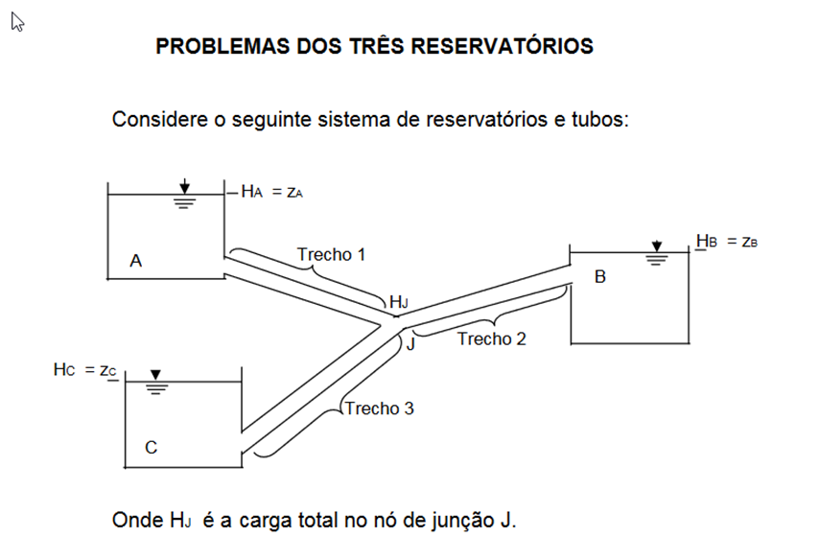
Agora é pensar nos parâmetros envolvidos em cada trecho (Q_{i}, L_{i}, D_{i}, K_{i} ou C_{i} e Σleq_{i})
z_{A}, z_{B} e z_{C} em relação ao PHR

Slide 2
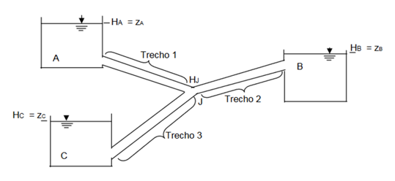
O reservatório mais alto é sempre ABASTECEDOR e o mais baixo RECEPTOR, mas o(s) intermediário(s) dependerá(ão) da comparação da carga total no nó J (H_{J}) com a carga total dele(s), no caso apresentado seria a carga total em B (H_{B})

Slide 3
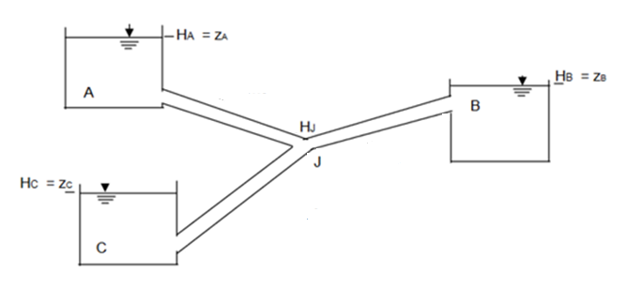
Caso 1: H_{J} > H_{B}, neste caso o reservatório B é RECEPTOR, portanto:
Q₁ = Q₂ + Q₃
Q₁
Q₂
Q₃

Slide 4
Caso 2: H_{J} = H_{B}, neste caso o reservatório B não é nem RECEPTOR, nem ABASTECEDOR, já que não há escoamento para B, portanto: Q₂ = 0 e
Q₁ = Q₃
Q₁
Q₃

Slide 5
Caso 3: H_{J} < H_{B}, neste caso o reservatório B é ABASTECEDOR, portanto:
Q₃ = Q₁ + Q₂
Q₁
Q₂
Q₃

Slide 6
Começamos considerando o caso 2, ou seja, Q2 = 0, e calculamos Q₁ e Q₃
Por onde começar?

Slide 7
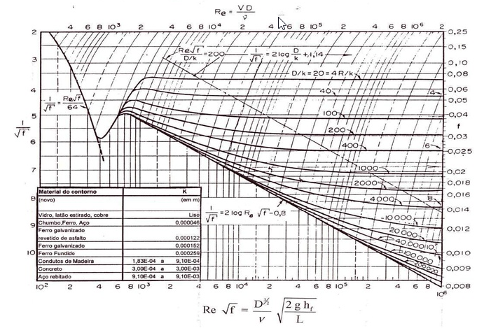
IMPORTANTE
Para a soluções de problemas reais com vazões máximas é comum se ter o escoamento turbulento na região do hidraulicamente rugoso, ou seja, região onde o coeficiente de perda de carga distribuída fica constante,
portanto independe da vazão, dependendo exclusivamente da rugosidade relativa, ou seja, do material do conduto.
Nesta região o coeficiente de perda de carga distribuída é calculado pela fórmula de Karman & Prandtl:

Slide 9
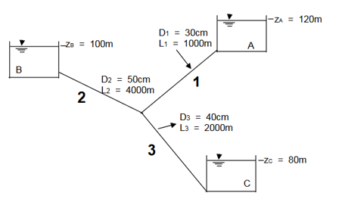
Vamos considerar o seguinte problema dos três reservatórios:
Se os tubos são feitos de concreto (k = 0,6 mm) e a temperatura d´água é 20⁰C, calcule a vazão em cada tubo.

Slide 10
Vou calcular as perdas com a fórmula universal!
Considerando Q₂ = 0, portanto Q₁ = Q₃ = Q e aplicando a equação da energia do nível do reservatório A ao nível do reservatório C, resulta:

Slide 11
Calculando os coeficientes de perda de carga distribuída nos trechos 1 e 3 e determinando a vazão

Slide 12
Calculamos a carga total nó e a comparamos com a carga total no nível do reservatório B:
Como a carga total do nó é diferente da carga total em B, já concluímos que Q₂ é diferente de zero e como H_{NÓ} < H_{B} , constamos que o reservatório B é ABASTECEDOR, portanto estamos no caso 3

Slide 13
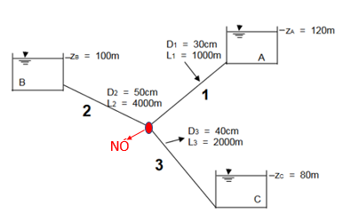
Montando as equações

Slide 14
Analisando as equações anteriores, constatamos que:
Resolvemos pelo método iterativo e para isto o Excel nos ajuda muito!

Slide 15
H_{NÓ} (m) | Q₁ (m³/s) | Q₂ (m³/s) | Q₃ (m³/s) | Q₃-Q₁-Q₂ (m³/s)
80 | 0,22400257 | 0,30329234 | 0 | -0,527294918
82 | 0,2183307 | 0,28772838 | 0,075486255 | -0,430572828
84 | 0,2125075 | 0,27127292 | 0,106753685 | -0,377026735
86 | 0,20652017 | 0,25375258 | 0,130746028 | -0,329526721
88 | 0,20035399 | 0,23492924 | 0,150972509 | -0,284310723
90 | 0,19399192 | 0,21446007 | 0,168792397 | -0,239659596
92 | 0,187414 | 0,19181892 | 0,184902806 | -0,194330113
94 | 0,18059665 | 0,16612006 | 0,199717857 | -0,14699885
96 | 0,17351165 | 0,13563646 | 0,21350737 | -0,095640737
98 | 0,16612475 | 0,09590946 | 0,226458764 | -0,035575451
99 | 0,16230528 | 0,06781823 | 0,232664263 | 0,002540749
98,1 | 0,16574677 | 0,09348098 | 0,227086945 | -0,032140802
98,2 | 0,16536792 | 0,0909877 | 0,227713393 | -0,028642229
98,3 | 0,1649882 | 0,08842415 | 0,228338122 | -0,025074229
98,4 | 0,1646076 | 0,08578403 | 0,228961147 | -0,021430484
98,5 | 0,16422612 | 0,08306003 | 0,229582481 | -0,017703672
98,6 | 0,16384376 | 0,08024361 | 0,230202138 | -0,013885231
98,7 | 0,1634605 | 0,07732468 | 0,230820131 | -0,009965045
98,8 | 0,16307633 | 0,07429115 | 0,231436474 | -0,005931009
98,9 | 0,16269127 | 0,07112836 | 0,23205118 | -0,001768445
98,92 | 0,16261414 | 0,07047877 | 0,232173926 | -0,000918989
98,94 | 0,16253698 | 0,06982314 | 0,232296607 | -6,35171E-05
98,96 | 0,16245979 | 0,0691613 | 0,232419224 | 0,000798141
98,9402 | 0,16253621 | 0,06981655 | 0,232297834 | -5,49315E-05
98,9404 | 0,16253544 | 0,06980997 | 0,23229906 | -4,63452E-05
98,9406 | 0,16253467 | 0,06980338 | 0,232300287 | -3,77583E-05
98,9408 | 0,1625339 | 0,06979679 | 0,232301513 | -2,91707E-05
98,941 | 0,16253312 | 0,0697902 | 0,23230274 | -2,05826E-05
98,942 | 0,16252927 | 0,06975724 | 0,232308872 | 2,23674E-05
98,9412 | 0,16253235 | 0,06978361 | 0,232303966 | -1,19938E-05
98,9414 | 0,16253158 | 0,06977702 | 0,232305193 | -3,40446E-06
98,9416 | 0,16253081 | 0,06977042 | 0,232306419 | 5,18554E-06
98,94142 | 0,1625315 | 0,06977636 | 0,232305315 | -2,54549E-06
98,94144 | 0,16253143 | 0,0697757 | 0,232305438 | -1,68651E-06
98,94146 | 0,16253135 | 0,06977504 | 0,232305561 | -8,27524E-07
98,94148 | 0,16253127 | 0,06977438 | 0,232305683 | 3,14664E-08
Primeiras respostas:
Q₁ = 0,163 m³/s; Q₂ = 0,0698 m³/s e Q₃ = 0,232 m³/s

Slide 16
Com as vazões obtidas deveríamos obter os coeficientes de perda de carga distribuída e havendo muito diferença dos valores trabalhados, deveríamos refazer o problema com estes valores.

Slide 17
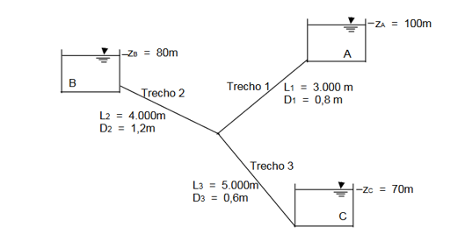
Consideramos mais este problema dos três reservatórios:
Se os tubos são feitos de concreto (k = 0,05 mm) e a temperatura d´água é 20⁰C, calcule a vazão em cada tubo.

Slide 18
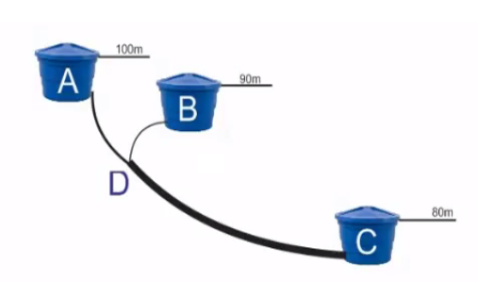
Considerando a instalação a seguir e os dados da tabela 1, pede-se especificar as vazões em cada um dos trechos.
Mais um ...
Trecho | L(m) | D(mm) | f
AD | 300 | 400 | 0,03
DB | 300 | 400 | 0,03
DC | 900 | 500 | 0,02

